Slide 1



PHÒNG GIÁO DỤC ĐÀO TẠO QUẬN LONG BIÊN
TRƯỜNG MẦM NON GIANG BIÊN
LĨNH VỰC: PHÁT TRIỂN NHẬN THỨC
Dạy trẻ các ngày trong tuần
Lứa tuổi: 5-6 tuổi
Giáo viên: Vũ Thị Thủy

Slide 2


Cô và trẻ cùng hát bài hát:
Cả tuần đều ngoan

Slide 3

Hoạt động 2:
Nhận biết các ngày trong tuần

Slide 4

1
2
3
4
5
6
7
Thứ 2
Thứ 3
Thứ 4
Thứ 5
Thứ 6
Thứ 7
Chủ nhật

Slide 5
1
2
3
4
5
6
7
Thứ 2
Thứ 3
Thứ 4
Thứ 5
Thứ 6
Thứ 7
Chủ nhật

Slide 6


Slide 7
Tháng mười một
6
Thứ hai
11

Slide 8
Tháng mười một
Tháng mười một
Tháng mười một
Tháng mười một
Tháng mười một
Tháng mười một
Tháng mười một
6
7
8
9
10
11
12
Thứ hai
11
Thứ ba
12
Thứ tư
13
Thứ năm
14
Thứ sáu
15
Thứ bảy
16
Chủ nhật
17

Slide 10

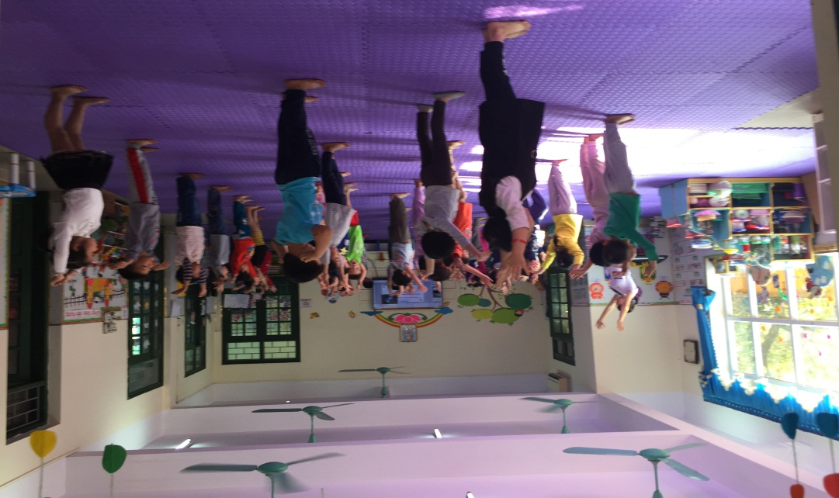
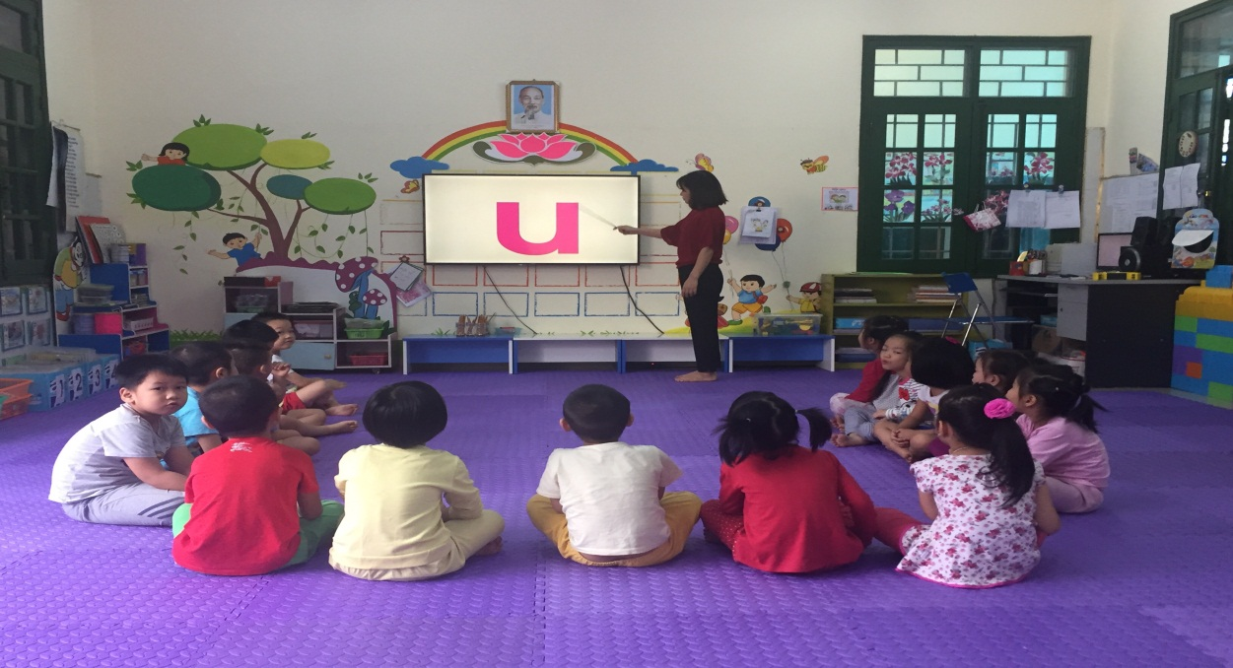
Tháng mười một
6
Thứ hai
11

Slide 11

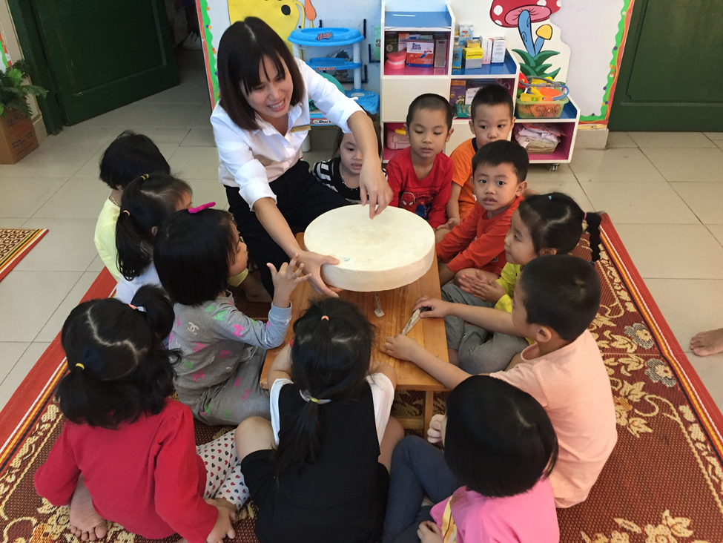
Tháng mười một
7
Thứ ba
12

Slide 12

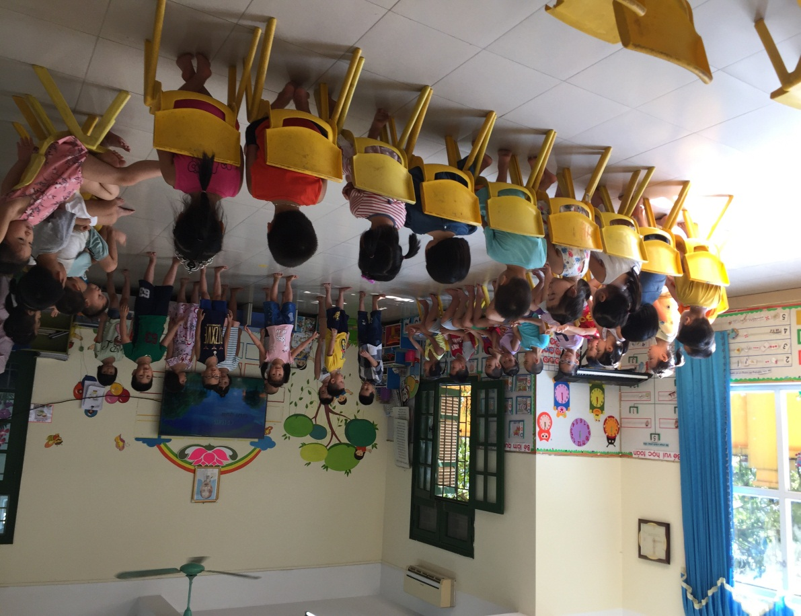
Tháng mười một
8
Thứ tư
13

Slide 13

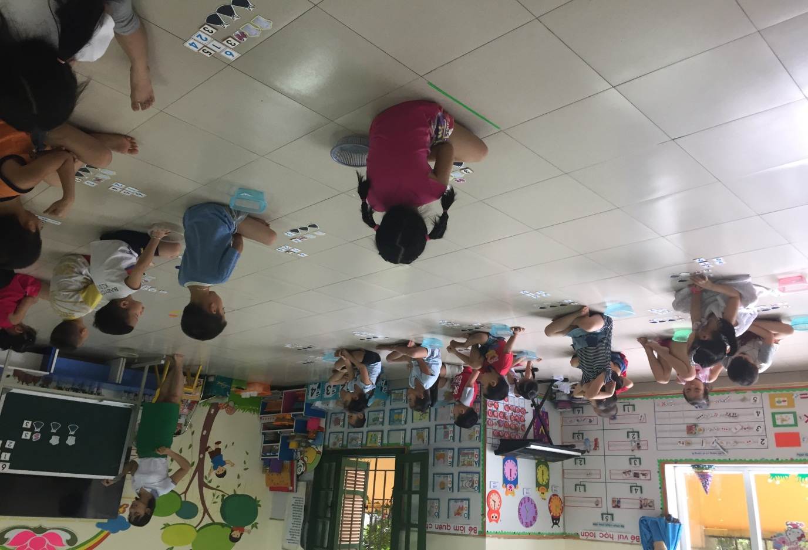
Tháng mười một
9
Thứ năm
14

Slide 14

Các con hãy đoán xem đây là nhạc hiệu của chương trình nào?

Slide 15



Slide 16


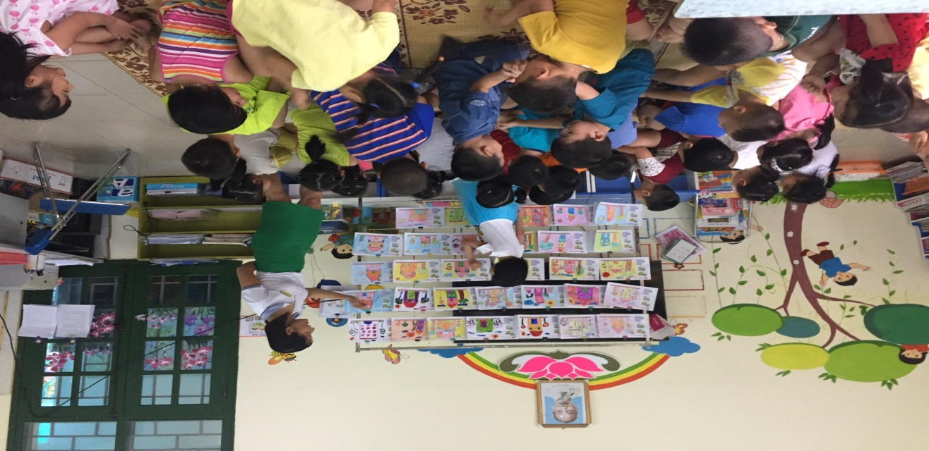
Tháng mười một
10
Thứ sáu
15

Slide 17

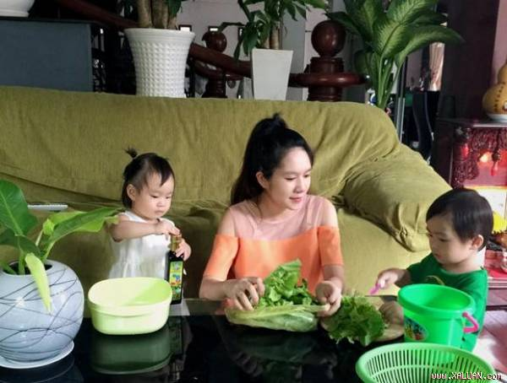
Tháng mười một
11
Thứ bảy
16

Slide 18

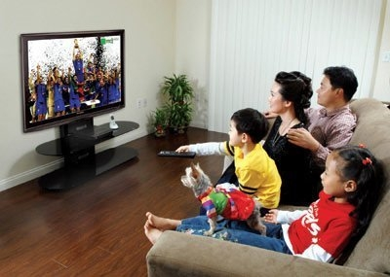
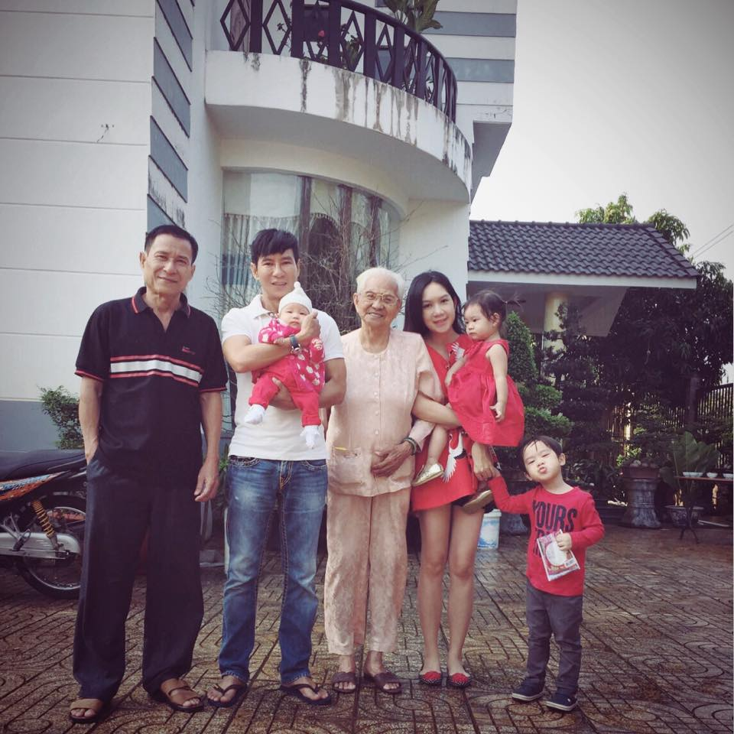
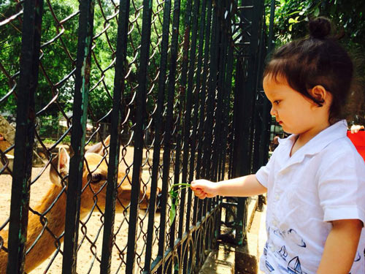

Tháng mười một
12
Chủ nhật
17

Slide 19

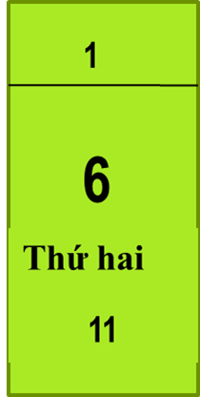
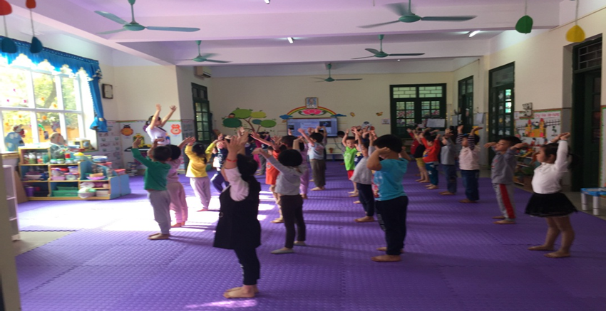

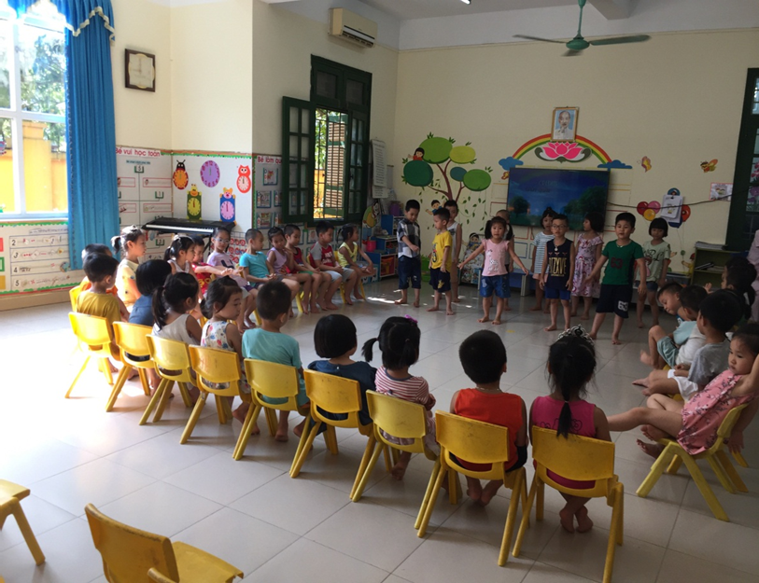
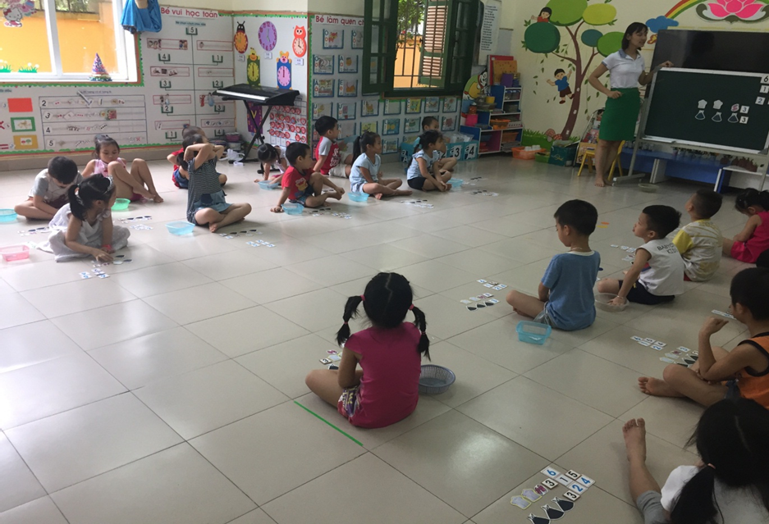


Tháng mười một
Tháng mười một
Tháng mười một
Tháng mười một
Tháng mười một
Tháng mười một
Tháng mười một
6
7
8
9
10
11
12
Thứ ba
12
Thứ hai
11
Thứ tư
13
Thứ năm
14
Thứ sáu
15
Thứ bảy
16
Chủ nhật
17

Slide 20

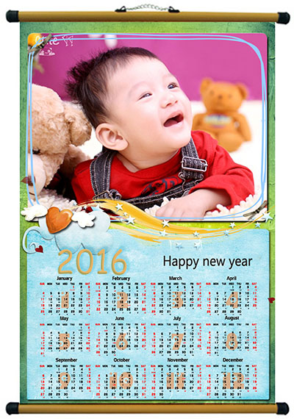
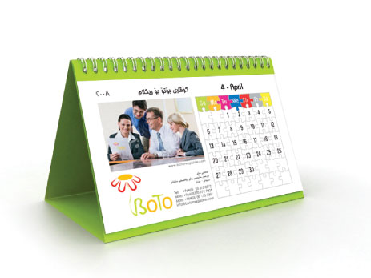
Mở rộng

Slide 21


Tháng 11
Thứ hai
Thứ ba
Thứ tư
Thứ năm
Thứ sáu
Thứ bảy
Chủ nhật
30
31
1
2
3
4
55
6
7
8
99
910
11
12
13
14
15
16
17
18
19
20
21
22
23
24
25
26
27
28
29
330
1
2
3

Slide 22
Hoạt động 3
Trò chơi 1
Thi xem đội nào nhanh

Slide 23

Trò chơi 2
Chung sức

Slide 24
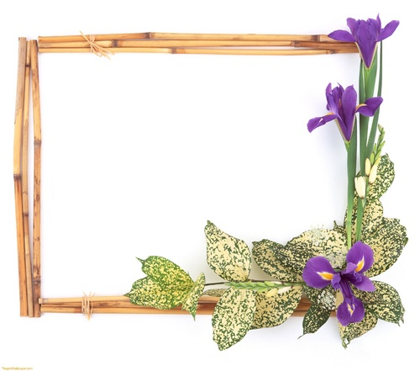
Tạm biệt các bé

Slide 25
Tháng mười một
Tháng mười một
Tháng mười một
Tháng mười một
Tháng mười một
Tháng mười một
Tháng mười một
Tháng mười một
6
7
8
9
10
11
12
Thứ hai
11
Thứ ba
12
Thứ tư
13
Thứ năm
14
Thứ sáu
15
Thứ bảy
16
Chủ nhật
17

